Slide 1
Speech Features per i task di Speaker Identification e Verification
Autore: Gabriele Nicolò Costa

Slide 2
Outline
Introduzione al problema
1
Speech features e speech embeddings
2
Speaker Models e Backend – Architettura proposta
3
Risultati sperimentali
4

Slide 3
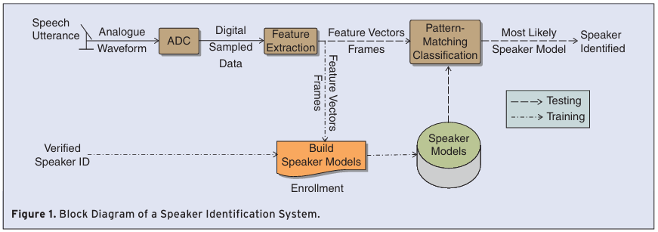
Speaker Identification

Slide 4
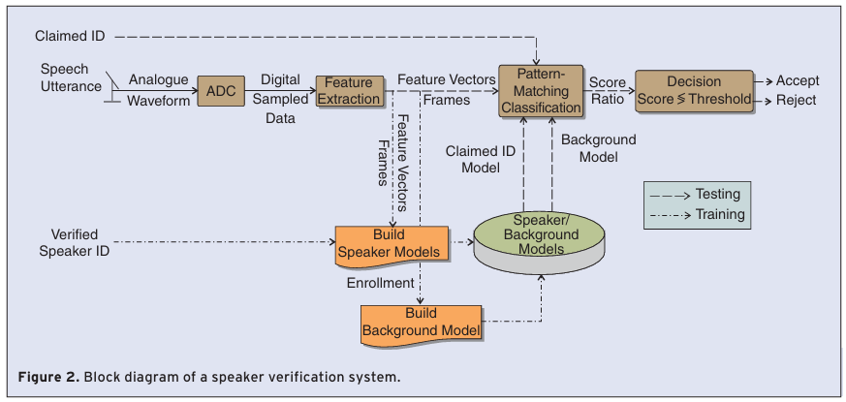
Speaker Verification

Slide 5
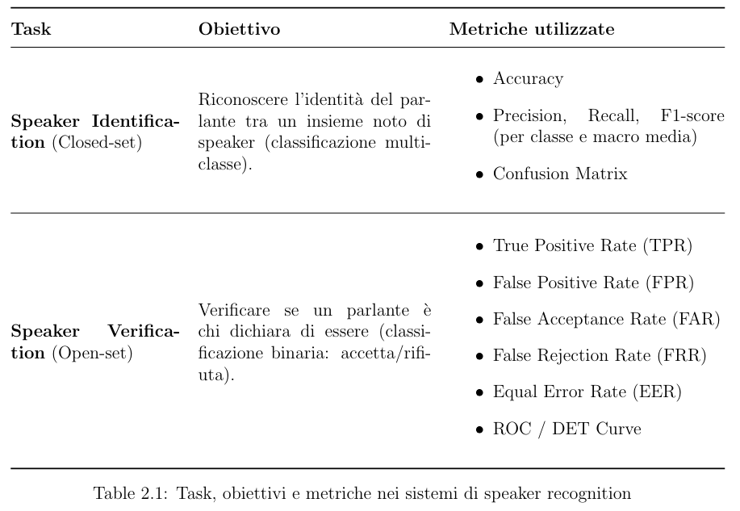
Metriche e Valutazione dei sistemi

Slide 6
Speech Features
Cepstrum
FilterBanks e Mel-scale
Mel-Frequency Cepstral Coefficients (MFCCs)

Slide 7
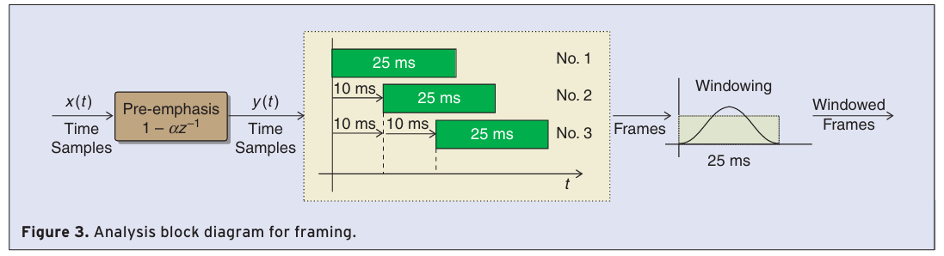
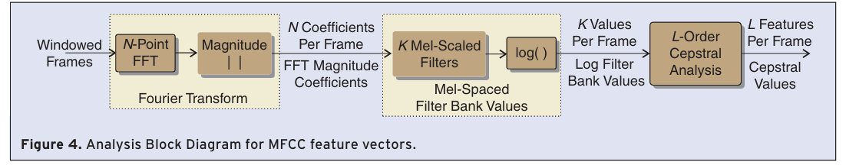
Framework estrazione Features

Slide 8
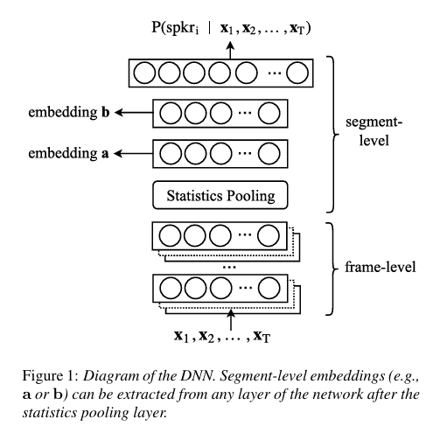
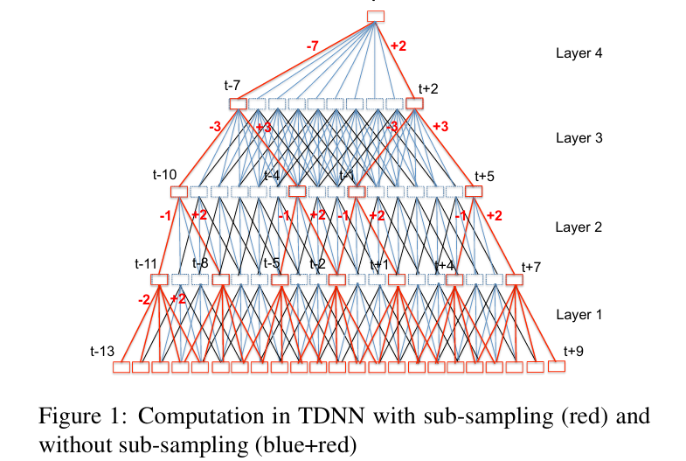
Speech Embeddings

Slide 9
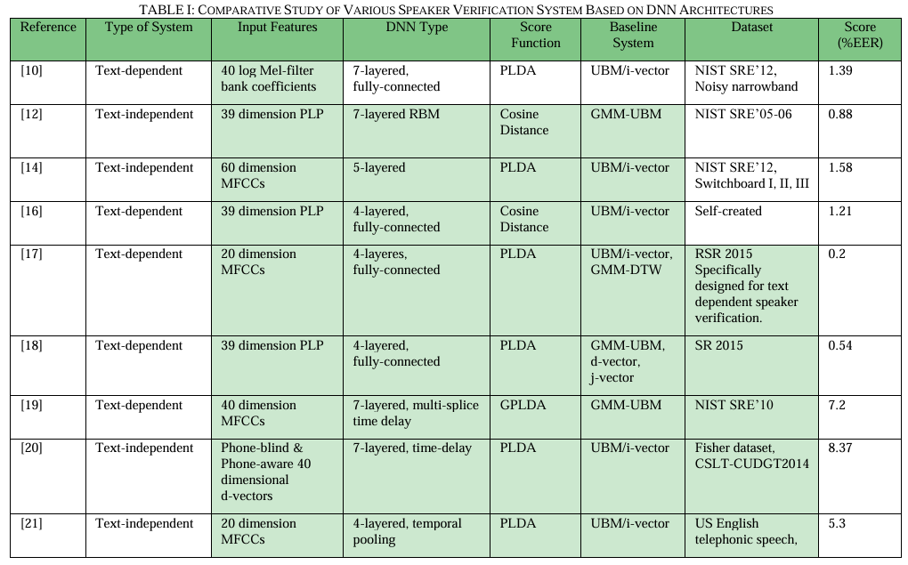
Speaker Identificatione Verification pipieline

Slide 10
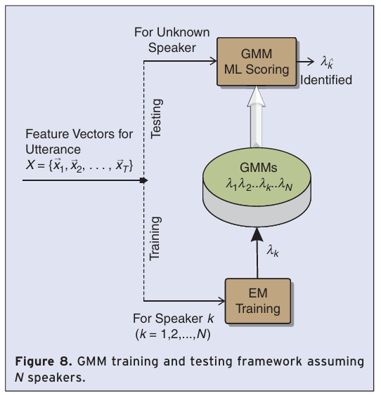
Speaker Models e Background models

Slide 11
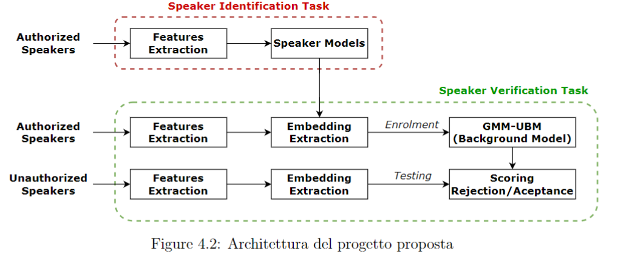
Architettura proposta

Slide 12
Risultati sperimentali

Slide 13
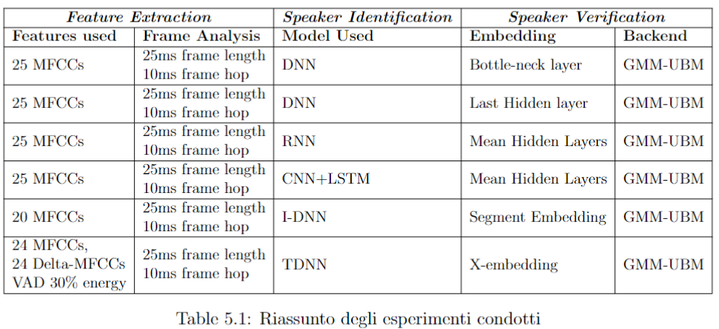

Slide 14
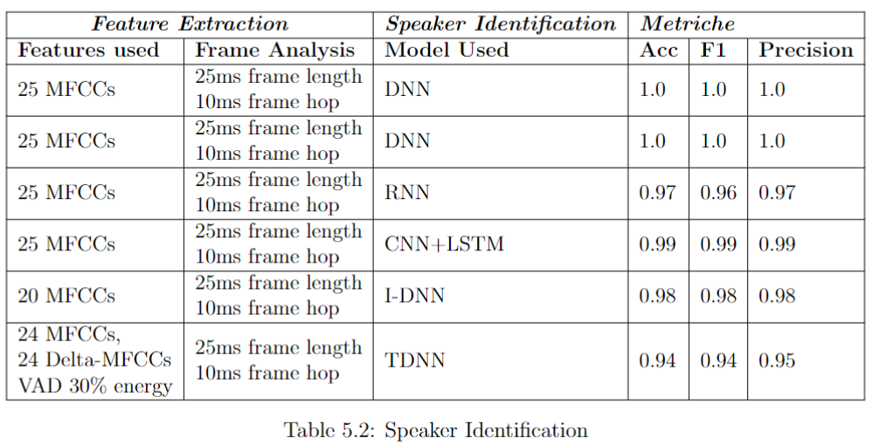

Slide 15
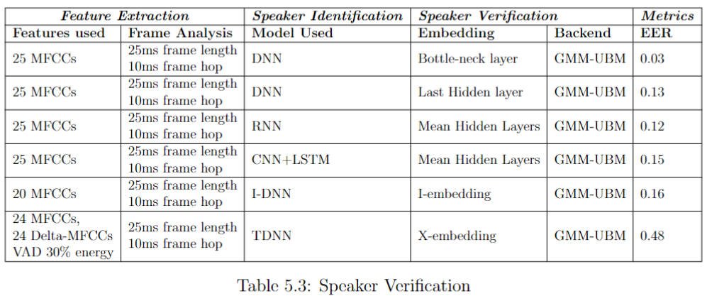

Slide 16
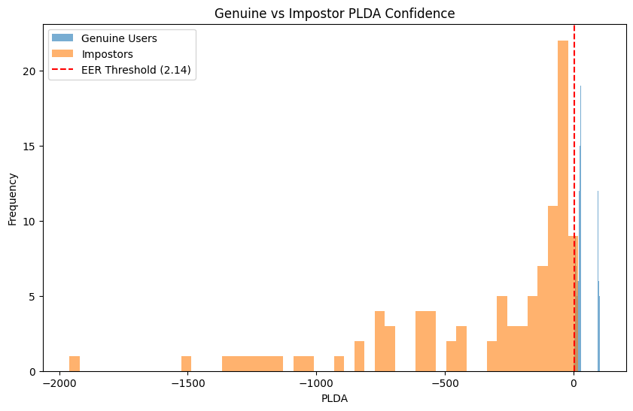
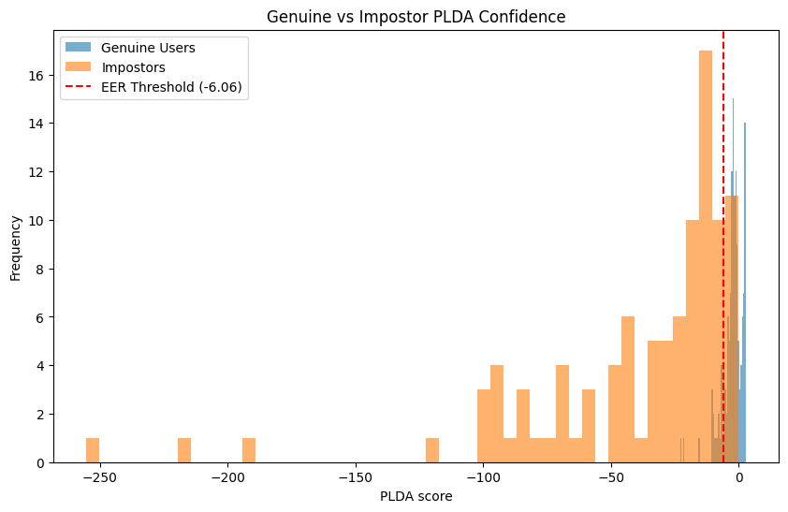
Architettura: DNN-1
Architettura: DNN-2

Slide 17
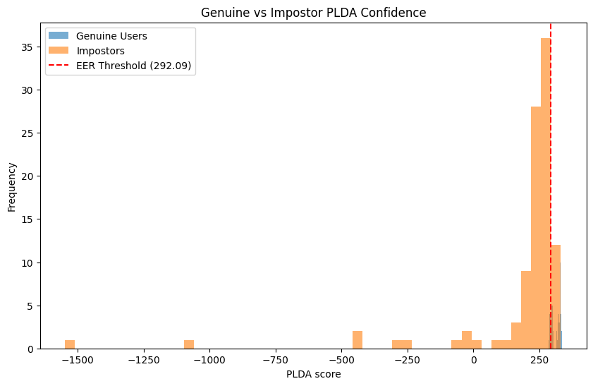
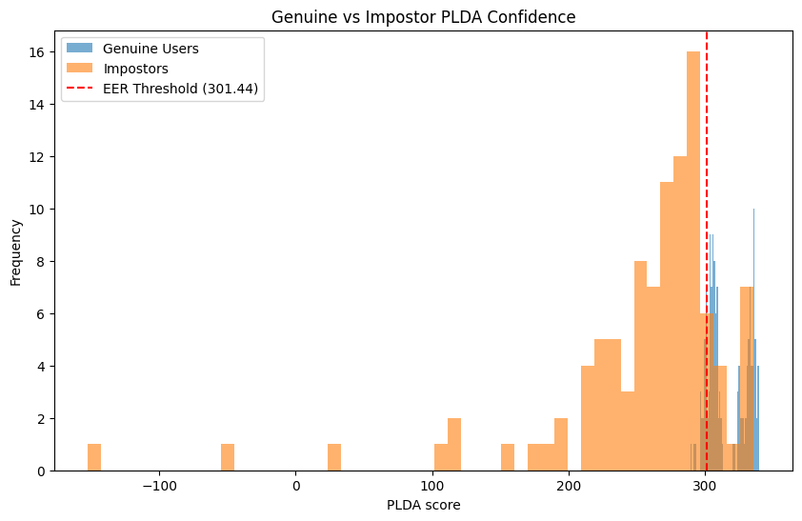
Architettura: RNN
Architettura: CNN+LSTM

Slide 18
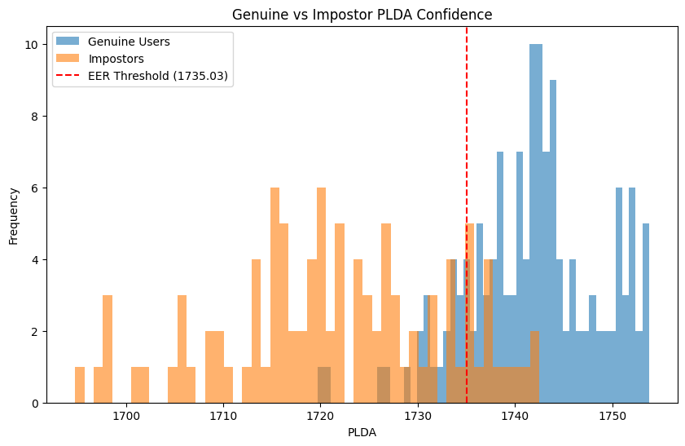
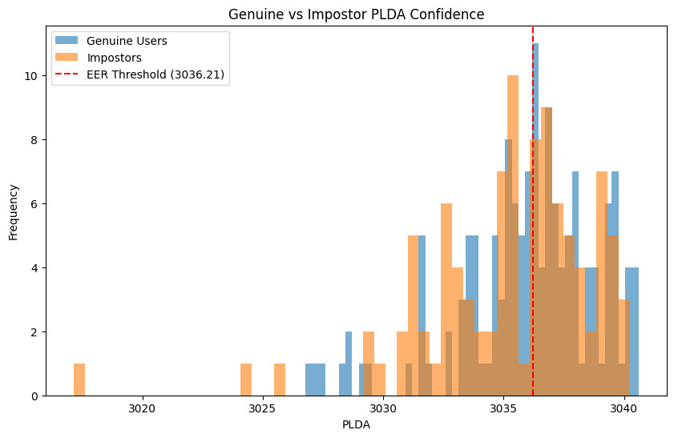
Architettura: I-DNN
Architettura: X-DNN

